Slide 1

SCHUNK Lean Automation / Anwendungsbeispiele

Slide 2
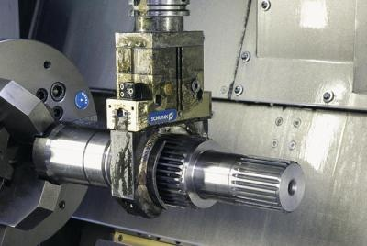
SCHUNK Lean Automation / Anwendungsbeispiele
Werkzeuge für die Automatisierung optimiert mit einer Schaftschnittstelle zur Verwendung in Kombination mit Werkzeughaltern
Selbstständiger Werkstückwechsel
durch die Werkzeugmaschine
Reinigung des Werkstücks
Minimierung der Rüstzeiten
Erhöhung des Maschinen-Nutzungsgrades

Slide 3
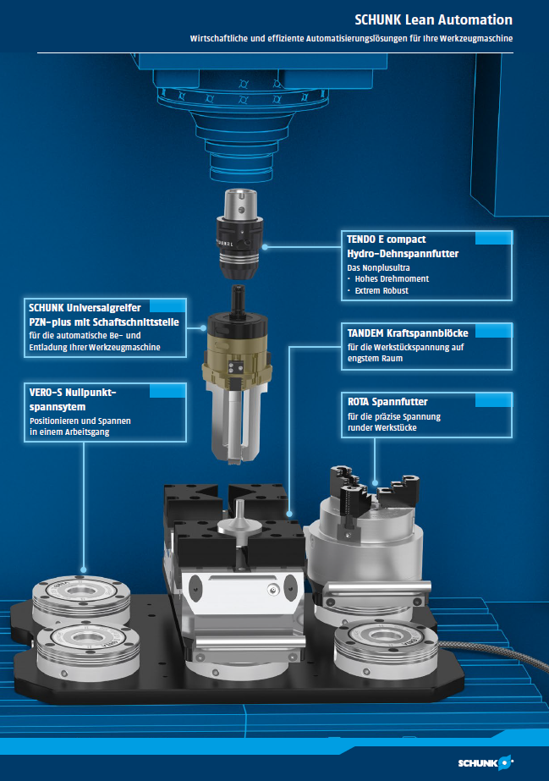
Anforderung an die Maschine
(Voraussetzung für den Einsatz eines Spindelgreifers)
- Spindeldurchführung (Spindel mit ansteuerbarer
Mediendurchführung Luft / KSM)?
- Größe der Spindel (kann die Spindel das
Werkstückgewicht handhaben)?
- Rückfluss durch die Spindel muss gewährleistet sein.
- Druckbereich
Standard 20/50 bar
Sonder < 20 bar (möglich)
Sonder > 50 bar (möglich)
Oder Druck an der Maschine einstellbar
- Platz im Werkzeugmagazin (Spezifikation im Magazin)
- Platz im Maschinenraum (Höhe)
- Freie M- Funktionen
- Orientierung der Spindel von Vorteil
# Ablage-System / Abtransport für Werkstücke
# Ansteuerung (automatisierte) Spannmittel

Slide 4
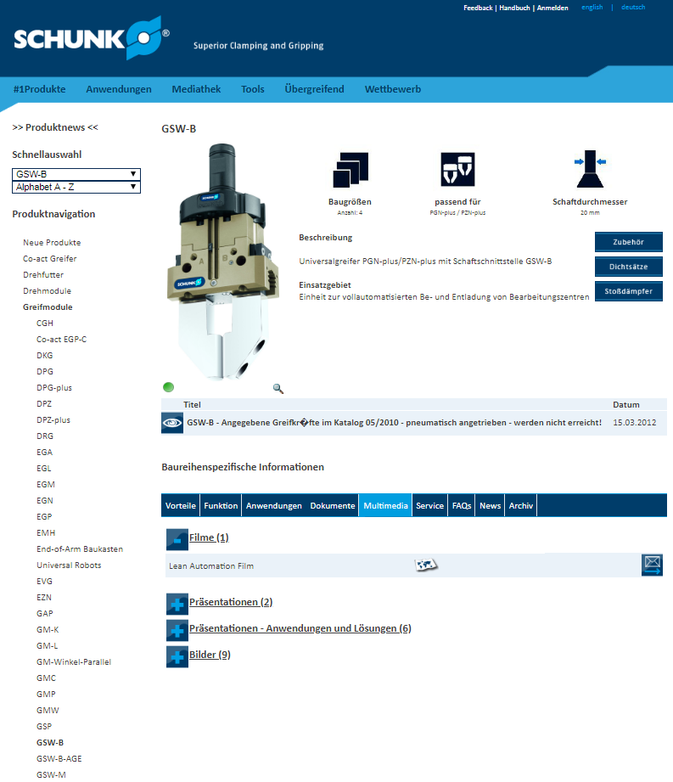
Hilfsmittel / Informationen zur Lean Automation
Link: Video Lean-Automation
Link: Katalog GSW-B / GSW-B-AGE
http://www.schunk.int/pimexport/IM0004260.PDF
http://www.schunk.int/pimexport/IM0018106.PDF
Link: Katalog RGG
http://www.schunk.int/pimexport/IM0004264.PDF
Link: Spannsysteme
http://www.schunk.int/schip/salestoolbox/index.php?lngCode=de&bereich=spanntechnik&prokl=spannsysteme
Link: Werkzeughalter
http://www.schunk.int/schip/salestoolbox/index.php?lngCode=de&bereich=spanntechnik&prokl=werkzeughalter

Slide 5
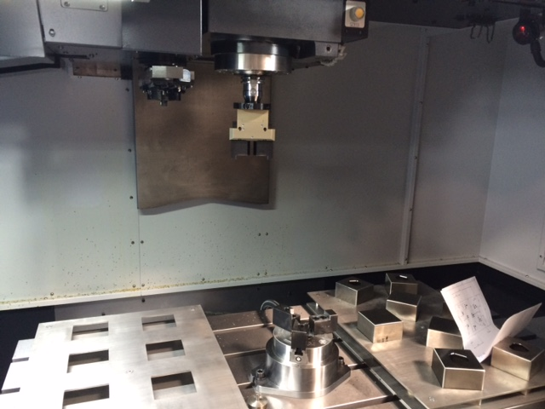
SCHUNK Lean Automation / Anwendungsbeispiele
Text / Beschreibung
(in Arbeit / Stand 02/2019)
_____________________________________
Empfehlung von möglichen SCHUNK Produkten für eine solche Anwendung:
Greifen:
z.B. (in Arbeit / Stand 02/2019)
Spannen:
z.B. (in Arbeit / Stand 02/2019)

Slide 6
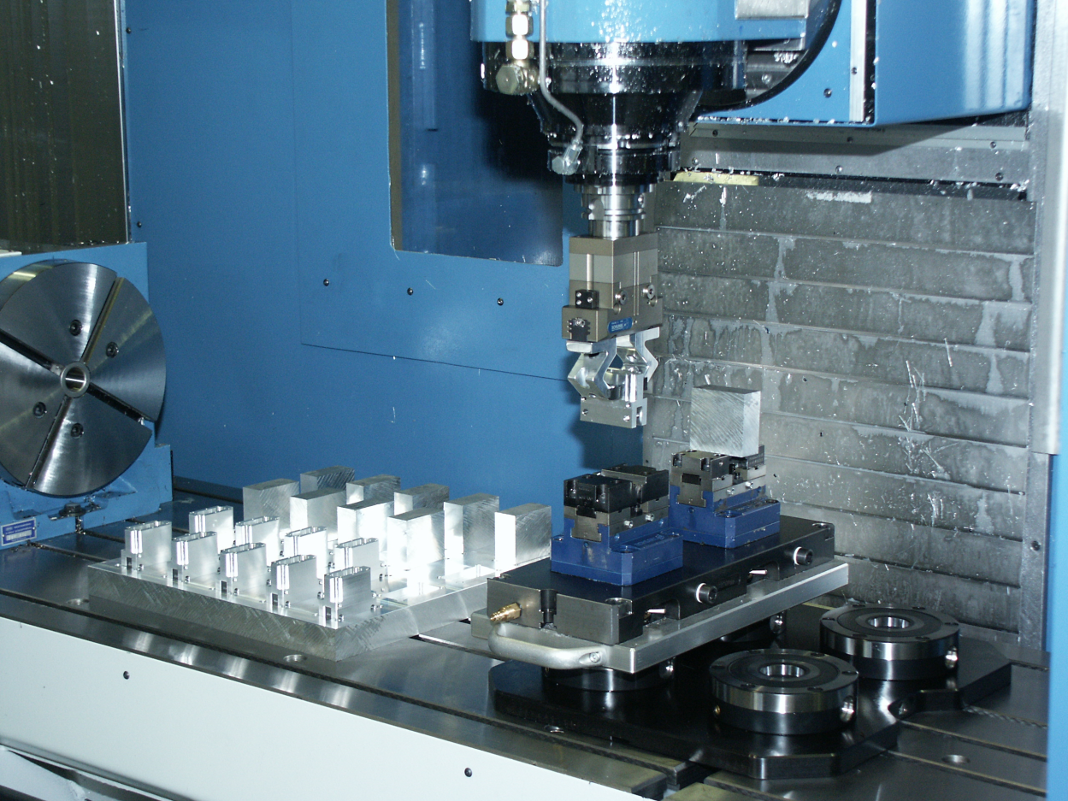
SCHUNK Lean Automation / Anwendungsbeispiele
Text / Beschreibung
(in Arbeit / Stand 02/2019)
_____________________________________
Empfehlung von möglichen SCHUNK Produkten für eine solche Anwendung:
Greifen:
z.B. (in Arbeit / Stand 02/2019)
Spannen:
z.B. (in Arbeit / Stand 02/2019)

Slide 7
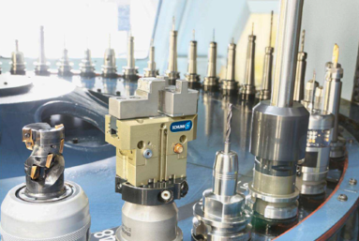
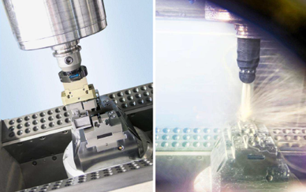
SCHUNK Lean Automation / Anwendungsbeispiele
Text / Beschreibung
(in Arbeit / Stand 02/2019)
_____________________________________
Empfehlung von möglichen SCHUNK Produkten für eine solche Anwendung:
Greifen:
z.B. (in Arbeit / Stand 02/2019)
Spannen:
z.B. (in Arbeit / Stand 02/2019)

Slide 8
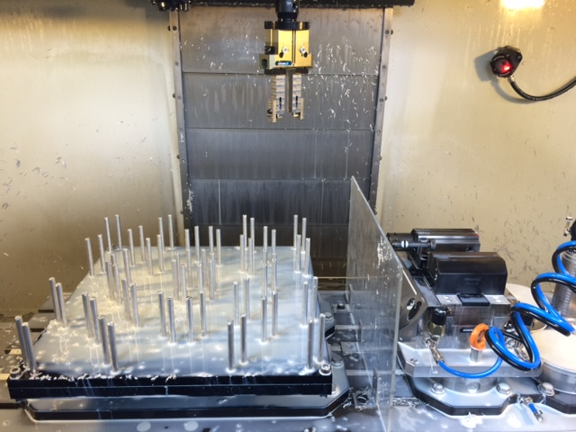
SCHUNK Lean Automation / Anwendungsbeispiele
Text / Beschreibung
(in Arbeit / Stand 02/2019)
_____________________________________
Empfehlung von möglichen SCHUNK Produkten für eine solche Anwendung:
Greifen:
z.B. (in Arbeit / Stand 02/2019)
Spannen:
z.B. (in Arbeit / Stand 02/2019)

Slide 9
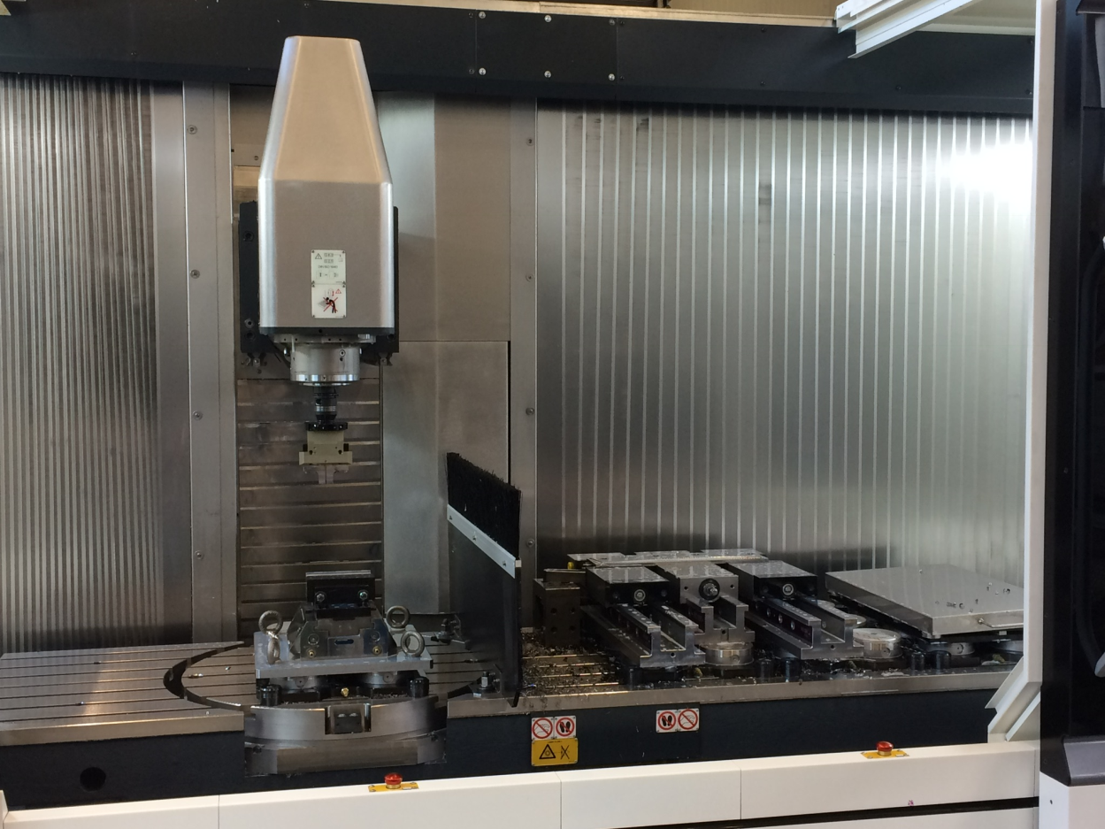
SCHUNK Lean Automation / Anwendungsbeispiele
Text / Beschreibung
(in Arbeit / Stand 02/2019)
_____________________________________
Empfehlung von möglichen SCHUNK Produkten für eine solche Anwendung:
Greifen:
z.B. (in Arbeit / Stand 02/2019)
Spannen:
z.B. (in Arbeit / Stand 02/2019)

Slide 10
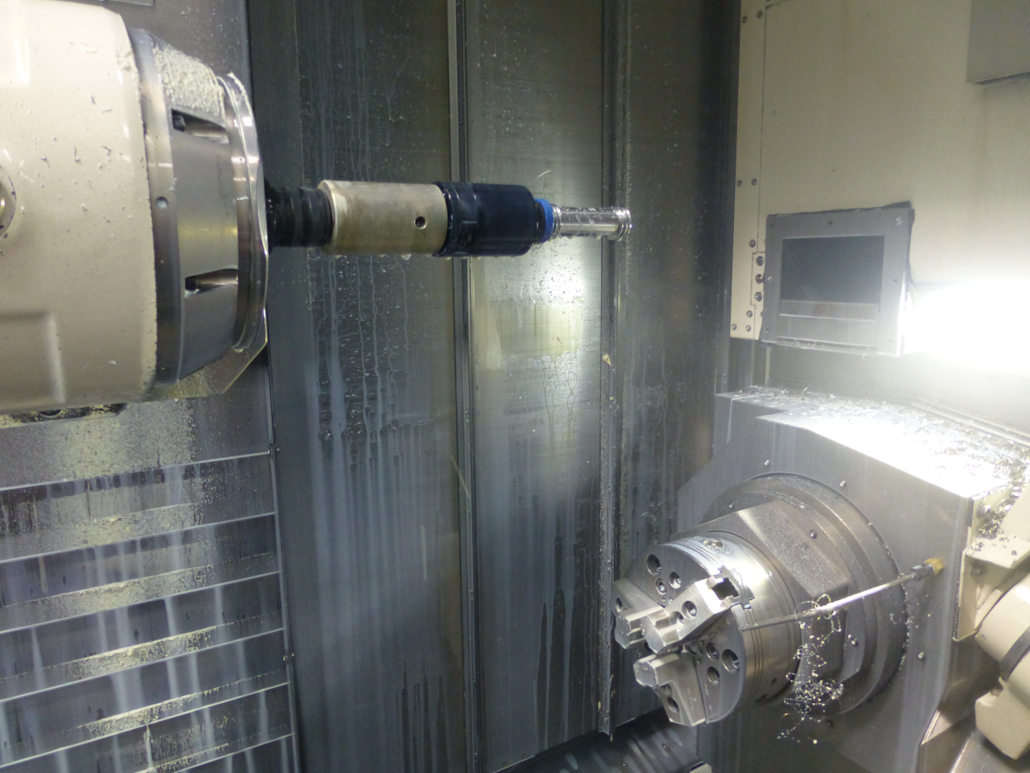
SCHUNK Lean Automation / Anwendungsbeispiele
Text / Beschreibung
(in Arbeit / Stand 02/2019)
_____________________________________
Empfehlung von möglichen SCHUNK Produkten für eine solche Anwendung:
Greifen:
z.B. (in Arbeit / Stand 02/2019)
Spannen:
z.B. (in Arbeit / Stand 02/2019)

Slide 11
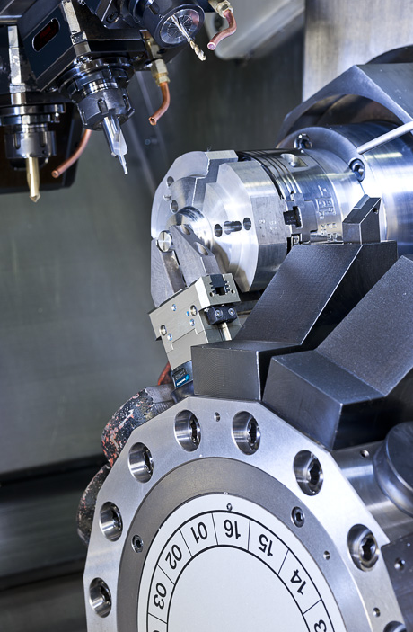
SCHUNK Lean Automation / Anwendungsbeispiele
Text / Beschreibung
(in Arbeit / Stand 02/2019)
_____________________________________
Empfehlung von möglichen SCHUNK Produkten für eine solche Anwendung:
Greifen:
z.B. (in Arbeit / Stand 02/2019)
Spannen:
z.B. (in Arbeit / Stand 02/2019)

Slide 12
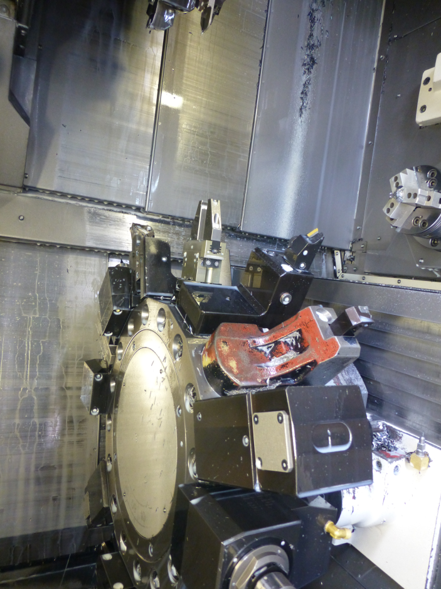
SCHUNK Lean Automation / Anwendungsbeispiele
Text / Beschreibung
(in Arbeit / Stand 02/2019)
_____________________________________
Empfehlung von möglichen SCHUNK Produkten für eine solche Anwendung:
Greifen:
z.B. (in Arbeit / Stand 02/2019)
Spannen:
z.B. (in Arbeit / Stand 02/2019)

Slide 13
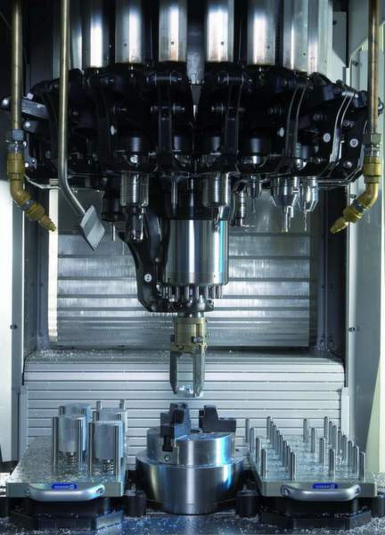
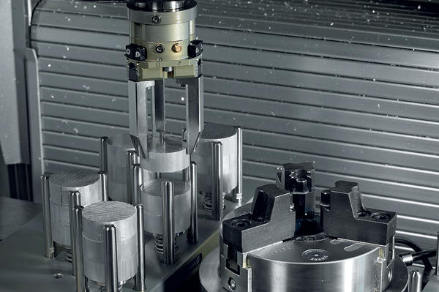
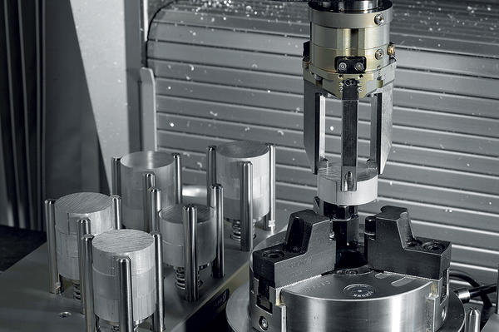
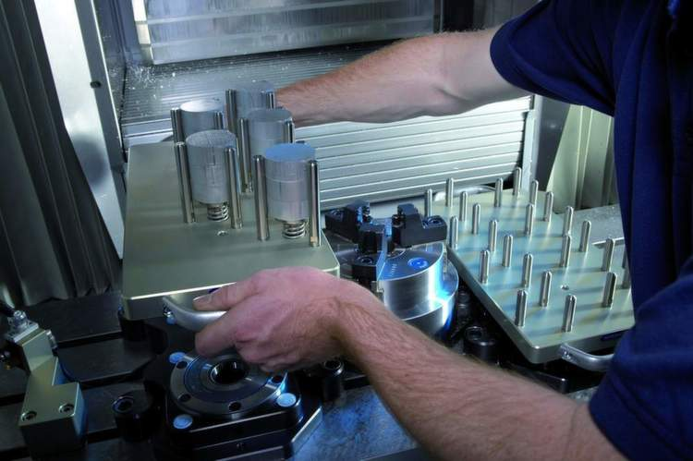
SCHUNK Lean Automation / Anwendungsbeispiele
Text / Beschreibung
(in Arbeit / Stand 02/2019)
_____________________________________
Empfehlung von möglichen SCHUNK Produkten für eine solche Anwendung:
Greifen:
z.B. (in Arbeit / Stand 02/2019)
Spannen:
z.B. (in Arbeit / Stand 02/2019)

Slide 14

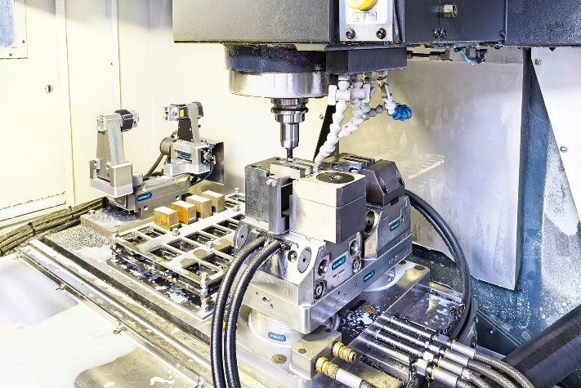
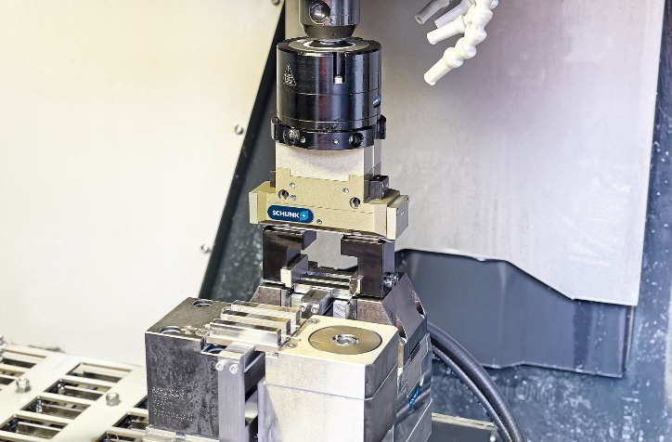
SCHUNK Lean Automation / Anwendungsbeispiele
Text / Beschreibung
(in Arbeit / Stand 02/2019)
_________________________________________________________________
Empfehlung von möglichen SCHUNK Produkten für eine solche Anwendung:
Greifen:
z.B. (in Arbeit / Stand 02/2019)
Spannen:
z.B. (in Arbeit / Stand 02/2019)

